Slide 1
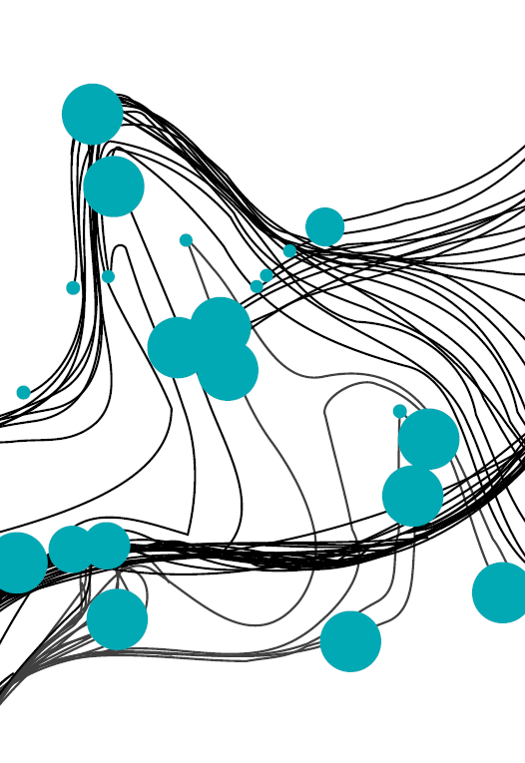
USABILITY
Les 7
Notes:
Deze powerpoint bevat ondersteuning bij les 7 van de lesmodule usability. Hierbij worden het volgende onderwerpen behandeld:
Objectieve evaluatie algemeen
Hulpmiddelen voor objectieve evaulatie: Heatmaps, mouse tracking, funnels, tijdsmetingen, fysiologische metingen, eye tracking en hotjar.

Slide 2

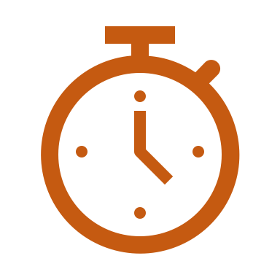




Objectieve evaluatie
Notes:
In les 6 hebben we over subjectieve evaluatie methoden geleerd. Deze les richt zich op de objectieve evaluatie methoden. Hierbij ligt de focus op het verkrijgen van meetbare waarden, zoals door gebruik van tijdsmetingen, eyetracking, heatmaps. Het testen op meetbare waarden wordt gedaan met tools.

Slide 3
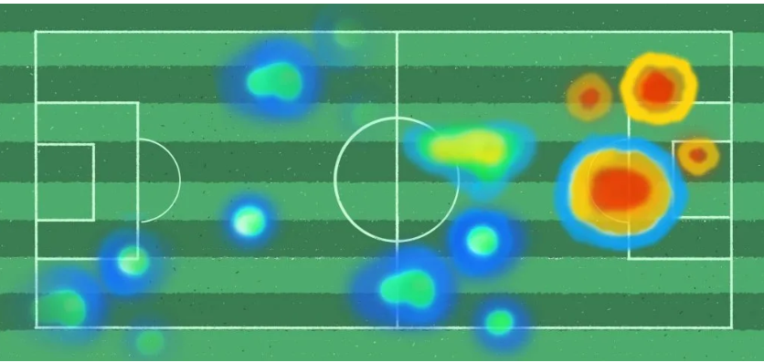
Heatmap
Notes:
Een heatmap is een methode waarbij data visueel wordt laten zien. Deze data is afkomstig van individuele data punten in een matrix verschillende kleuren voorstellen. De kleuren in de heatmap kunnen verschillende frequenties van een gebeurtenis voorstellen, maar ook een hoeveelheid per locatie.
Een heatmap is te gebruiken voor allerlei doeleinden, bijvoorbeeld inzicht krijgen in het loopgedrag van een voetbal speler. Dit zie je op het plaatje op de slide. De kleur van de vlek op het plaatje geeft aan hoevaak een speler hier gelopen heeft. Kunnen jullie raden wat voor speler dit was?

Slide 4
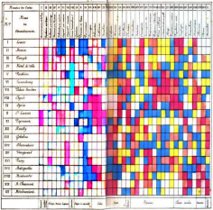
Heatmap
Notes:
Heatmaps worden al heel lang gebruikt. Het eerste bekende gebruik van een heatmap komt uit 1873. In deze heatmap worden sociale statistieken in getoond. Verschillende kleuren hier de mate van verschillende karakteristieken als nationaliteit, beroep, sociale klasse, leefijd etc.) binnen 20 districten aan. Wit geeft een ‘laag’ aantal verschillende karakteristieken aan, dan volgt geel, blauw en uiteindelijk rood voor een hoog aantal verschillende karakteristieken.

Slide 5
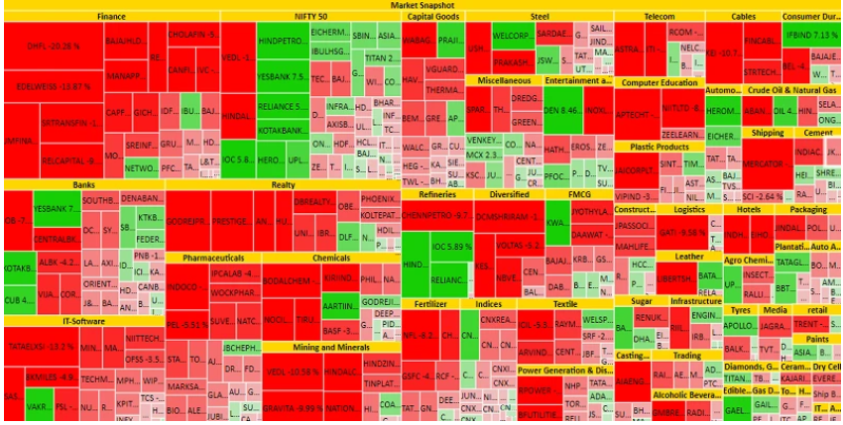
Heatmap
Notes:
Ook op de stock markt wordt er gebruik gemaakt van heatmaps om een overzicht van de groei te krijgen. Hier geeft groen een groei van een bedrijf in de stockmarkt aan en rood geeft een afname aan.

Slide 6
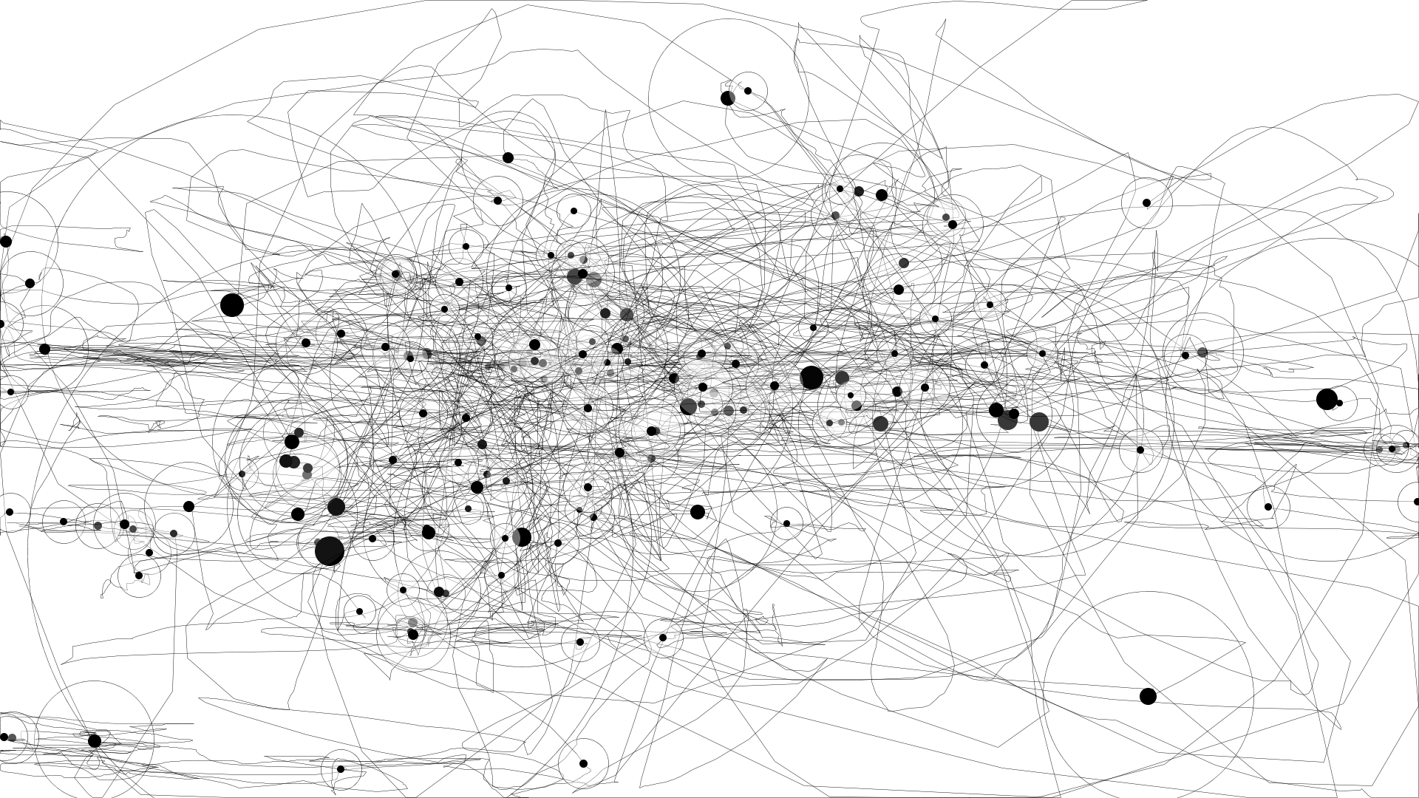
Muisgedrag
Notes:
Een andere vorm van het meten van gebruikersgedrag is het muisgedrag van de gebruiker op te opnemen (ook wel mouse tracking of cursor tracking). Dit kan informatie geven over wat mensen doen op een interface. Op de slide zie je het resultaat van zo’n test. De zwarte stipjes geven aan dat de gebruiker daar geklikt heeft. De lijnen op het plaatje geven de muisbewegingen aan.

Slide 7
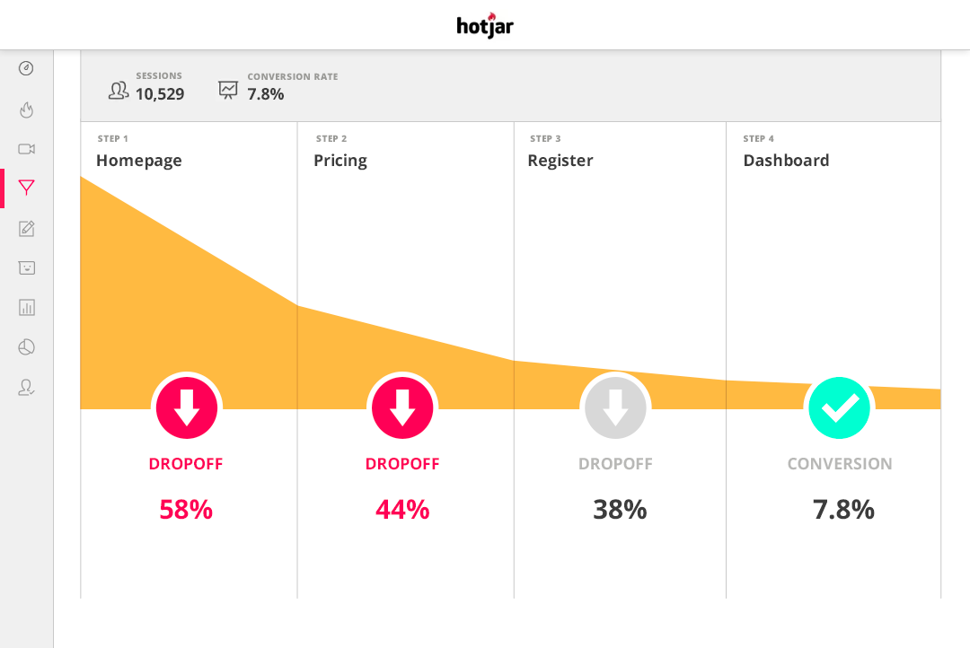
Funnels
Notes:
We gaan deze les leren over Hotjar. Hotjar is een programma waarmee je allerlei meetmethoden op je eigen website kan toepassen. Een van deze meet methodes is het gebruik van funnels. Funnels laten zien op welke pagina gebruikers het meeste afhaken.

Slide 8
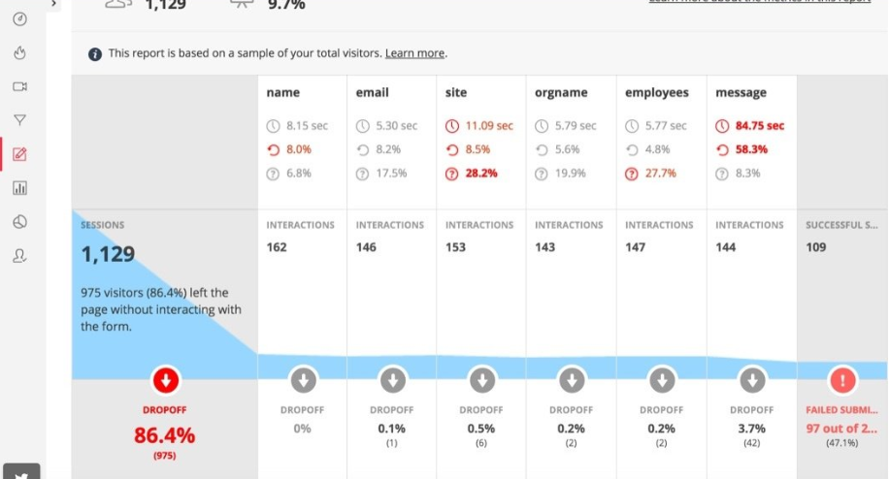
Forms
Notes:
Een andere meetmethode is forms. Forms geeft inzicht in hoe mensen met jouw formulier omgaan. Zo kun je bijvoorbeeld zien hoelang iemand deed over zijn e-mail adres invullen, of hoeveel procent van de gebruikers op het hulp icoontje klikten.

Slide 9
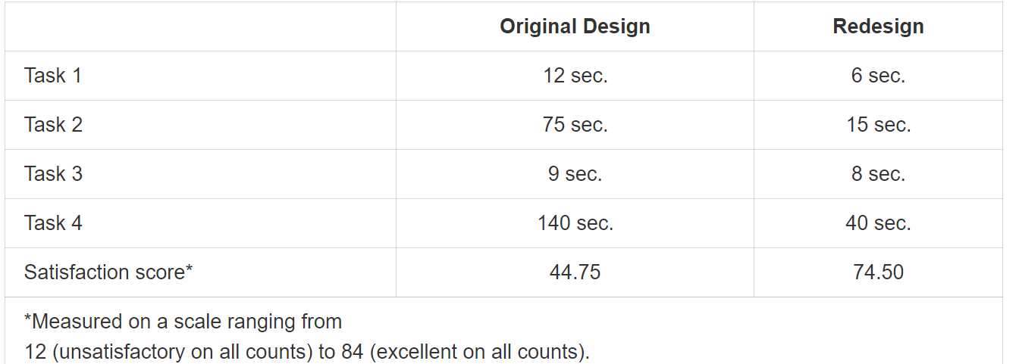
Tijdsmetingen
Notes:
Je kan ook meetmethodes uitvoeren zonder gebruik van software. Een meetmethode die gemakkelijk uit te voeren is is een tijdsmeting. Met behulp van tijdsmetingen kan je testen hoelang gebruikers over een taak doen. Daarnaast kun je ook ontwerpen met elkaar vergelijken. Dit is wat er gebeurt op de slide.
Je zou ook nog tijdsmetingen kunnen programmeren in JavaScript. Hiermee zou je kunnen testen hoelang het duurt voordat een pagina geladen is.

Slide 10
Fysiologische metingen
Notes:
Gebruikers zijn zich niet altijd bewust van hun reactive op een product. Het lichaam van de gebruiker kan aanwijzingen van stress of opwinding geven. Met behulp van fysiologische metingen kan je lichamelijke reacties meten. Zo kan je testen of de hartslag van een gebruiker omhoog gaat bij het gebruik van een product, of dat er andere tekenen van opwinding zijn, zoals zweten. Als een gebruiker zweet wordt dit gemeten door de geleidbaarheid van de huid te meten. Zweet is namelijk zout en geleid goed.

Slide 11
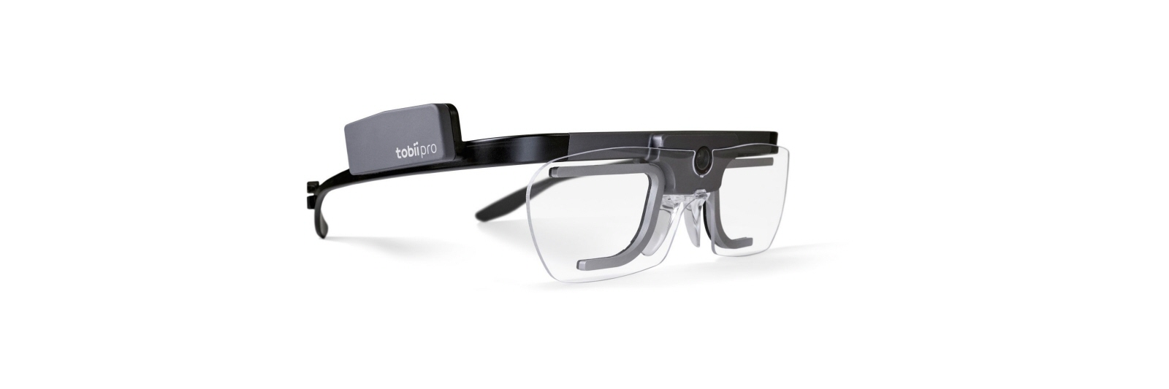
Eye tracking
Notes:
Voor een product ontwikkelaar is het interessant om te weten waar gebruikers bij het zien van een product het eerst naar kijken. Eyetracking is de opname van de positie van de oog van de gebruiker en de beweging in een omgeving gebaseerd op de optische opname van hoornvlies reflecties om visuele aandacht vast te stellen.
Dit kan met behulp van een bril. (Zie slide)

Slide 12

Usability testen met Hotjar
Notes:
Eerder deze presentatie is Hotjar al kort genoemd. Hotjar is een service die aan een website toe kan worden gevoegd. Het doel van Hotjar is het verbeteren van de usability van de website. De gebruikers worden bijvoorbeeld gevraagd om feedback te geven over de site, en op die manier kan deze weer verbeterd worden.
(Hier gaan de leerlingen vandaag over lezen en mee aan de slag.)

Slide 13
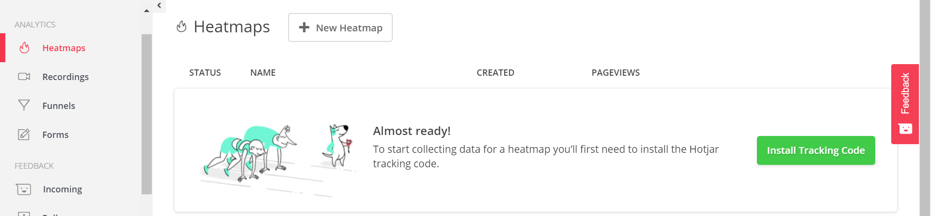
Usability testen met Hotjar
Notes:
We gaan vandaag aan de slag met Hotjar. Hier zie je al een stukje van Hotjar zelf. In het linker menu zie je de opties heatmaps, recordings, funnels en forms. Wanneer je een account maakt op Hotjar krijg je een demo over hoe dit precies werkt. Dat gaan we nu doen.

